Slide 1
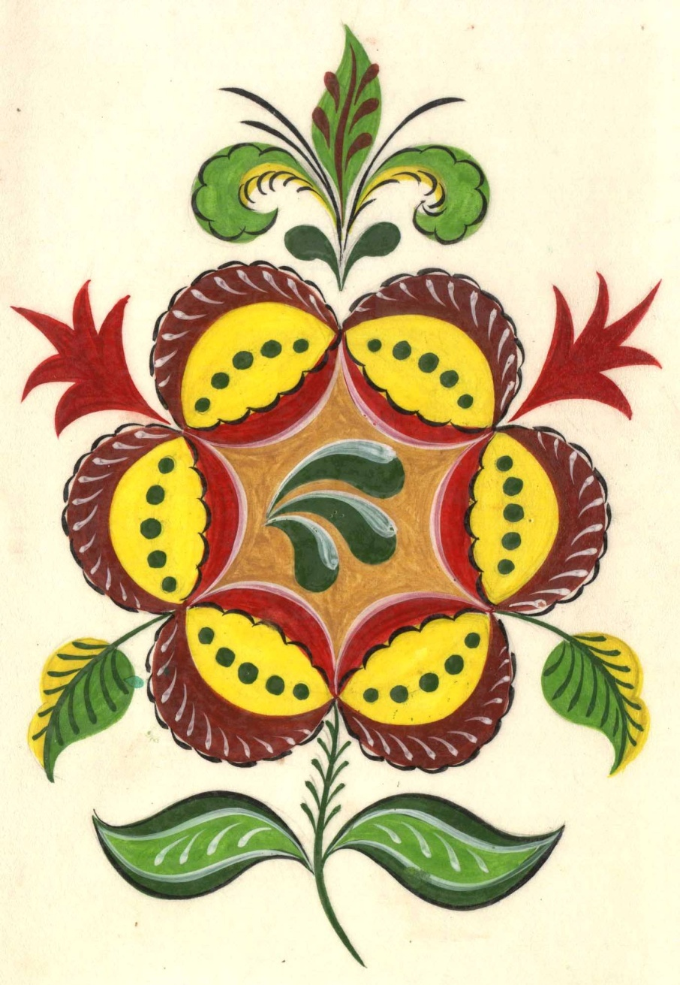
ШЕНКУРСКИЕ УЗОРЫ
Разработала Грицко Юлия Александровн
воспитатель МБДОУ № 116
Детский сад «Загадка»

Slide 3
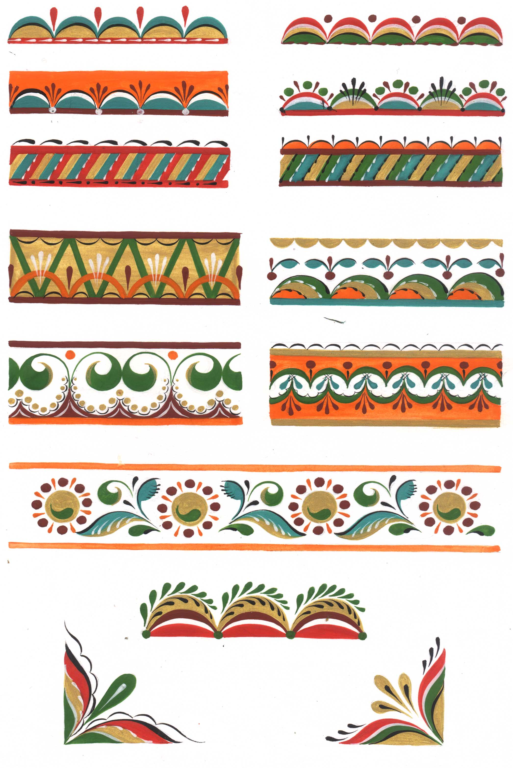

Slide 4
